Slide 1
CAP / BEP 2016
- Commission Académique d’Harmonisation des notes EPS -
Académie d’Orléans-Tours

Slide 2
CAP / BEP 2016
- Données Générales -
 | Effectifs | Moyennes | Ecart-Type
TOTAL | BEP : 5015 CAP : 2772 | BEP :13,09 CAP :12,70 | BEP : 3,66 CAP : 3,92
Filles | 3078 | 12,47 | 3,66
Garçons | 4709 | 13,25 | 3,80
Différenciel F / G | -0,78

Slide 3
CAP / BEP 2016
- Evolution des Moyennes et Effectifs -

Slide 4
CAP BEP 2016
- Moyennes par Examen -
Examens | Moyennes | Filles | Garçons
Baccalauréat Général | 12283 14,04 (3,29) | 9289 13,51 (3,33) | 7720 14,04 (3,39)
Baccalauréat Technologique | 4726 13 (3,46)
Baccalauréat Professionnel | 5977 13,1 (3,5) | 2687 12,71 (3,35) | 3290 13,4 (3,59)
CAP-BEP | 7787 12,95 (3,76) | 3078 12,47 (3,66) | 4709 13,25 (3,8)

Slide 5
BACCALAUREAT PROFESSIONNEL 2016
- Différentiel Filles / Garçons par Examen -
Bac GT | Bac Pro | CAP BEP
-0,53 | -0,70 | -0,78

Slide 6
CAP / BEP 2016
- Répartition des candidats -
(année précédente entre parenthèses)
Type de candidat | Sexe | Effectif | Pourcentage
Contrôle adapté | M | 1 (1) | 0,03 (0,03)
Contrôle adapté | F | 1 (0) | 0,04 (0)
Inaptes totaux | M | 95 (93) | 2,89 (2,78)
Inaptes partiels | M | 100 (97) | 3,04 (2,9)
Inaptes partiels | F | 164 (116) | 6,1 (4,4)
Inaptes totaux | F | 212 (193) | 7,89 (7,31)
Protocole standard | F | 2310 (2330) | 85,97 (88,29)
Protocole standard | M | 3094 (3154) | 94,04 (94,29)

Slide 7
CAP / BEP 2016
- Evolution des Inaptes Totaux -

Slide 8
CAP / BEP 2016
- Evolution des Inaptes Partiels -

Slide 9
CAP / BEP 2016
- Evolution des Epreuves Adaptées -

Slide 10
CAP / BEP 2016
- Effectifs par APSA les plus représentées -

Slide 11
CAP / BEP 2016
- Effectifs par APSA les plus représentées -

Slide 12
CAP / BEP 2016
- Répartition des choix d’APSA par CP -
CP1 | Effectif F | Effectif G | TOTAL
 | 19,74% | 25,03% | 22,97%
année précédente | 20,0% | 24,9% | 22,99%
CP2 | Effectif F | Effectif G | TOTAL
 | 11,37% | 10,58% | 10,89%
année précédente | 13,4% | 15,2% | 14,5%
CP3 | Effectif F | Effectif G | TOTAL
 | 14,58% | 7,23% | 10,09%
année précédente | 14,8% | 6,7% | 9,8%
CP4 | Effectif F | Effectif G | TOTAL
 | 29,46% | 31,57% | 30,75%
année précédente | 28,6% | 29,0% | 28,9%
CP5 | Effectif F | Effectif G | TOTAL
 | 24,84% | 25,59% | 25,30%
année précédente | 23,2% | 24,2% | 23,8%

Slide 13
CAP / BEP 2016
- Evolution des Effectifs par CP -

Slide 14
CAP / BEP 2016
- Evolution des Moyennes par CP -

Slide 15
CAP / BEP 2016
- Evolution des Effectifs FILLES par CP -

Slide 16
CAP / BEP 2016
- Evolution des Moyennes FILLES par CP -

Slide 17
CAP / BEP 2016
- Evolution des Effectifs GARCONS par CP -

Slide 18
CAP / BEP 2016
- Evolution des Moyennes GARCONS par CP -

Slide 19
CP1

Slide 20
CAP / BEP 2016
- Synthèse des Moyennes et Effectifs pour la CP1 -

Slide 21
CAP / BEP 2016
- Evolution des écarts F / G pour la CP1 -

Slide 22
CAP / BEP 2016
- CP1 COURSES : Evolution des Effectifs et Moyennes FILLES -
EFFECTIFS
MOYENNES

Slide 23
CAP / BEP 2016
- CP1 COURSES : Evolution des Effectifs et Moyennes GARCONS -
EFFECTIFS
MOYENNES

Slide 24
CAP / BEP 2016
- CP1 LANCERS : Evolution des Effectifs et Moyennes FILLES -
EFFECTIFS
MOYENNES

Slide 25
CAP / BEP 2016
- CP1 LANCERS : Evolution des Effectifs et Moyennes GARCONS -
EFFECTIFS
MOYENNES

Slide 26
CAP / BEP 2016
- CP1 SAUTS : Evolution des Effectifs et Moyennes FILLES -
EFFECTIFS
MOYENNES

Slide 27
CAP / BEP 2016
- CP1 SAUTS: Evolution des Effectifs et Moyennes GARCONS -
EFFECTIFS
MOYENNES

Slide 28
CAP / BEP 2016
- CP1 NATATION : Evolution des Effectifs et Moyennes FILLES -
EFFECTIFS
MOYENNES

Slide 29
CAP / BEP 2016
- CP1 NATATION : Evolution des Effectifs et Moyennes GARCONS -
EFFECTIFS
MOYENNES

Slide 30
CP2

Slide 31
CAP / BEP 2016
- Synthèse des Moyennes et Effectifs pour la CP2 -

Slide 32
CAP / BEP 2016
- Ecarts Fille/Garçon pour la CP2 -

Slide 33
CAP / BEP 2016
- CP2: Evolution des Effectifs et Moyennes FILLES -
EFFECTIFS
MOYENNES

Slide 34
CAP / BEP 2016
- CP2 : Evolution des Effectifs et Moyennes GARCONS -
EFFECTIFS
MOYENNES

Slide 35
CP3

Slide 36
CAP / BEP 2016
- Synthèse des Moyennes et Effectifs pour la CP3 -

Slide 37
CAP / BEP 2016
- Ecarts Fille/Garçon pour la CP3 -

Slide 38
CAP / BEP 2016
- CP3: Evolution des Effectifs et Moyennes FILLES -
EFFECTIFS
MOYENNES

Slide 39
CAP / BEP 2016
- CP3 : Evolution des Effectifs et Moyennes GARCONS -
EFFECTIFS
MOYENNES

Slide 40
CP4

Slide 41
CAP / BEP 2016
- Synthèse des Moyennes et Effectifs pour la CP4 -

Slide 42
CAP / BEP 2016
- Ecarts Fille/Garçon pour la CP4 -

Slide 43
CAP / BEP 2016
- Sports CO petit terrain : Evolution des effectifs et moyennes FILLES -
EFFECTIFS
MOYENNES

Slide 44
CAP / BEP 2016
- Sports CO petit terrain : Evolution des effectifs et moyennes GARCONS -
EFFECTIFS
MOYENNES

Slide 45
CAP / BEP 2016
- Sports CO grand terrain : Evolution des effectifs et moyennes FILLES -
EFFECTIFS
MOYENNES

Slide 46
CAP / BEP 2016
- Sports de Raquettes : Evolution des effectifs et moyennes GARCONS -
EFFECTIFS
MOYENNES

Slide 47
CAP / BEP 2016
- Sports de Raquettes : Evolution des effectifs et moyennes FILLES -
EFFECTIFS
MOYENNES

Slide 48
CAP / BEP 2016
- Sports de Raquettes : Evolution des effectifs et moyennes GARCONS -
EFFECTIFS
MOYENNES

Slide 49
CAP / BEP 2016
- Sports de combat : Evolution des effectifs et moyennes FILLES -
EFFECTIFS
MOYENNES

Slide 50
CAP / BEP 2016
- Sports de combat : Evolution des effectifs et moyennes GARCONS -
EFFECTIFS
MOYENNES

Slide 51
CP5

Slide 52
CAP / BEP 2016
- CP5 : Synthèse des moyennes et effectifs -

Slide 53
CAP / BEP 2016
- CP5 : Evolution des écarts F/G -

Slide 54
CAP / BEP 2016
- CP5 : Evolution des effectifs et moyennes GARCONS -
EFFECTIFS
MOYENNES

Slide 55
CAP / BEP 2016
- CP5 : Evolution des effectifs et moyennes FILLES -
EFFECTIFS
MOYENNES

Slide 56
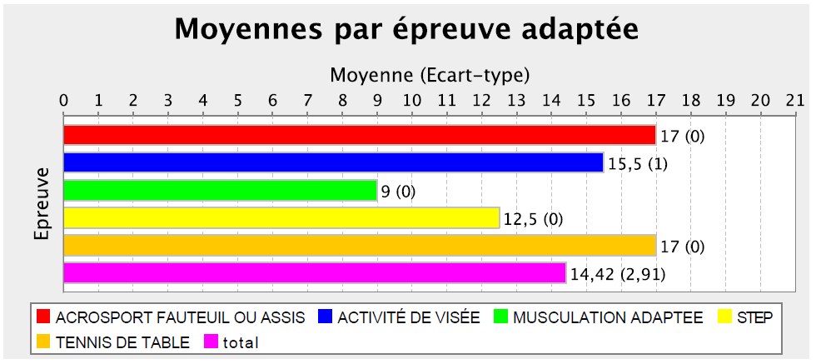
CAP / BEP 2016
- Epreuves Adaptées -

Slide 57
CAP / BEP 2016
- Epreuves Adaptées -
EPREUVES | EFFECTIFS | POURCENTAGES
ACROSPORT FAUTEUIL OU ASSIS | 1 | 16,67
ACTIVITÉ DE VISÉE | 2 | 33,33
MUSCULATION ADAPTEE | 1 | 16,67
STEP | 1 | 16,67
TENNIS DE TABLE | 1 | 16,67

Slide 58
ETABLISSEMENTS

Slide 59
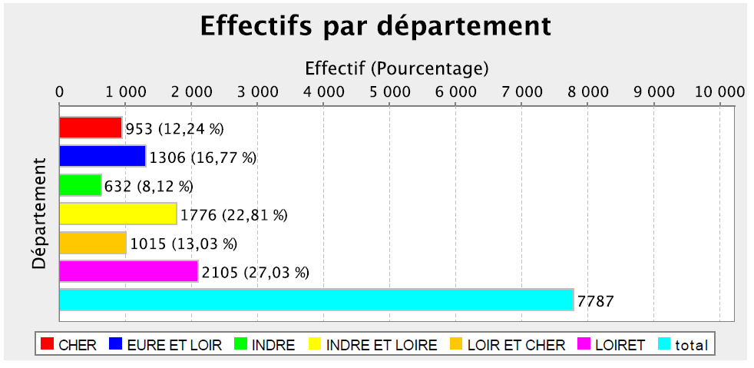
CAP / BEP 2016

Slide 60
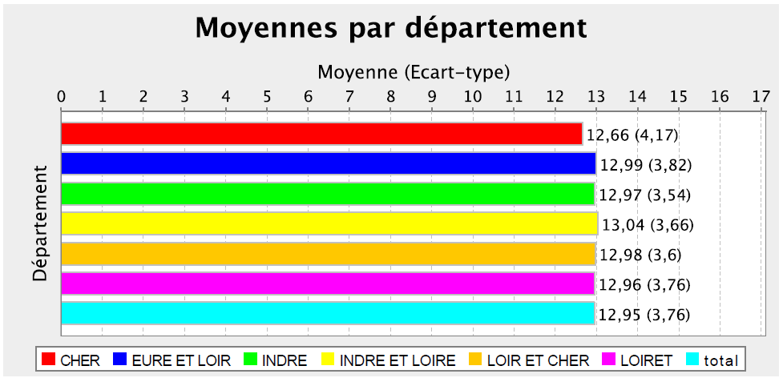
CAP / BEP 2016

Slide 61
MOYENNES ET EFFECTIFS PAR DEPARTEMENT
Notes:
très homogène

Slide 62
MOYENNES PAR ETABLISSEMENT DU 18
Notes:
Etab en dehors de l’espace de confiance :
LP JEAN MERMOZ
CFA Centre BOURGES

Slide 63
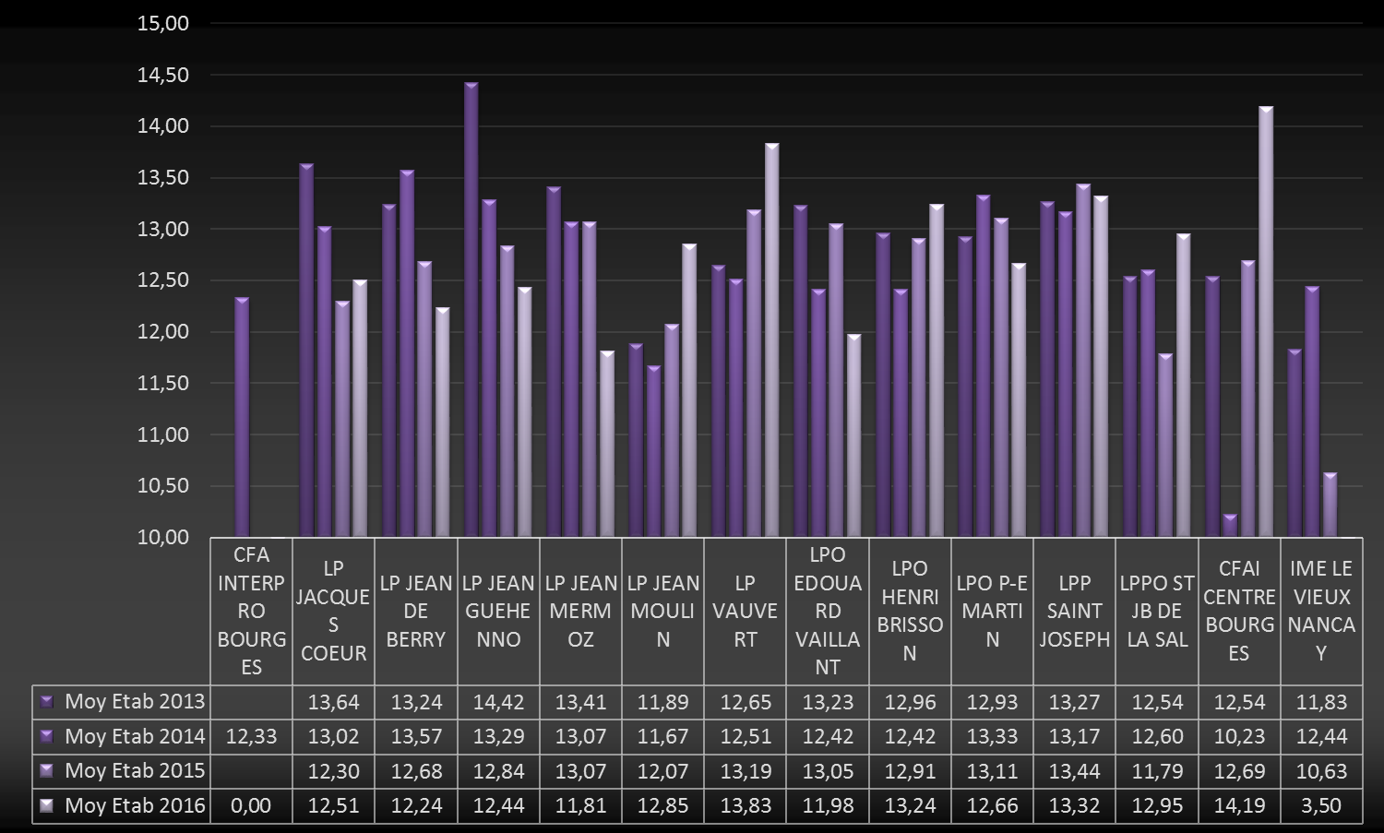
EVOLUTION DES MOYENNES PAR ETABLISSEMENT DU 18
Notes:
Jean MERMOZ
VAUVERT limite
VAILLANT limite
CFA Bourges
IME Valençays

Slide 64
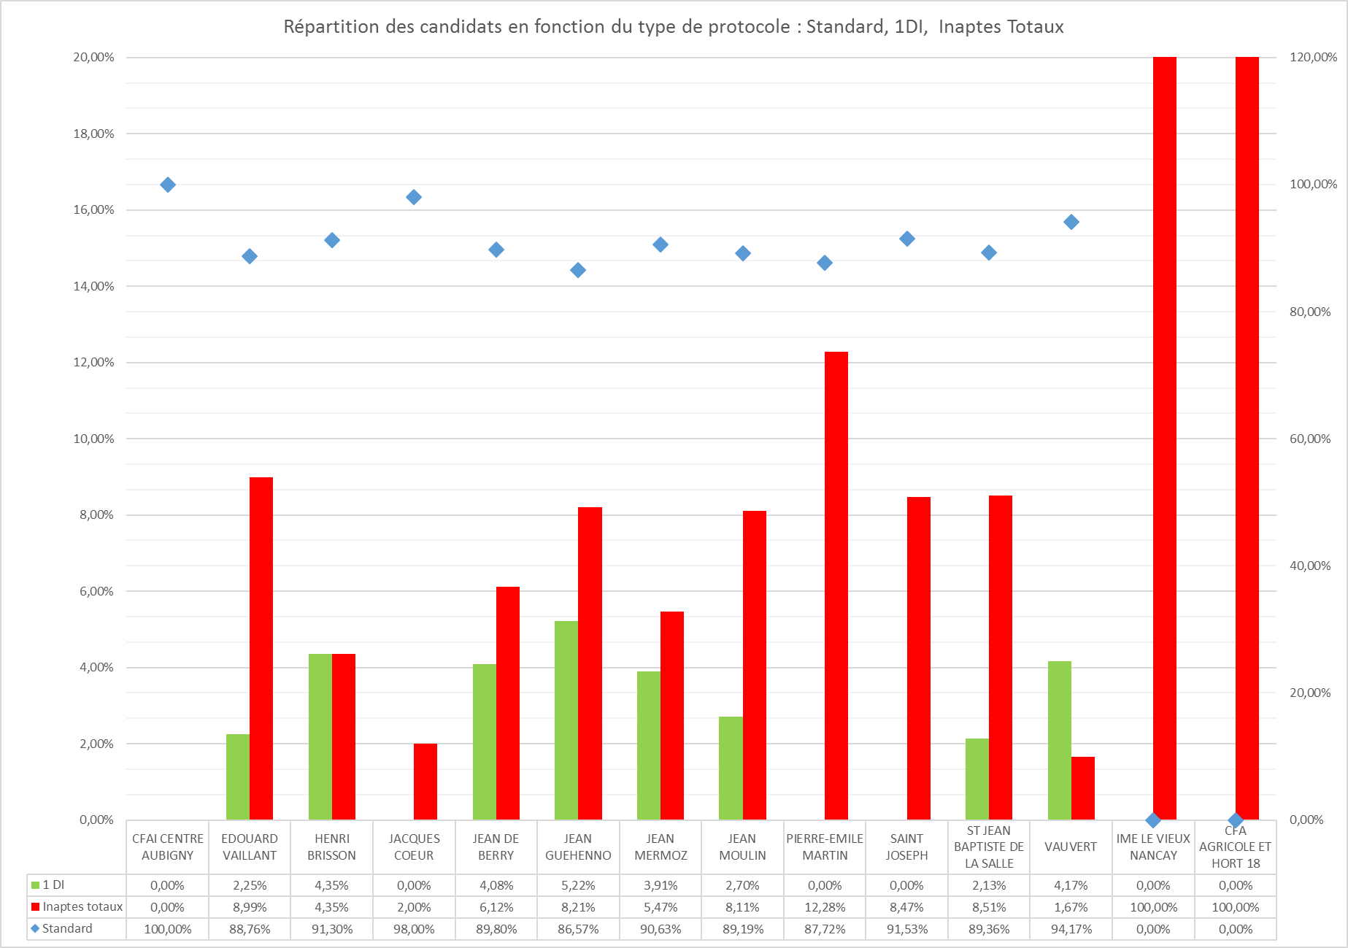
MA : 93,08%
MA : 4,05%
MA : 2,88%
Notes:
Pb disp total :
Edouard vaillant
Jean de Berry
GUEHENNO
Jean MOULIN
PEM
ST JOSEPH
ST JEAN BAPTISTE DE LA SALLE
Disp Partielle :
GUEHENNO
Protocole
GUEHENNO
PME

Slide 65
MOYENNES PAR ETABLISSEMENT DU 28
Notes:
En dehors de l’espace de confiance :
En dessous
LP DE COUASNON
LP F D’AUBIGNE
LP JF PAULSEN
IME les bois du seig
CFAS 28
Au dessus
LAP ND des jardins
CFA AFPTEC

Slide 66
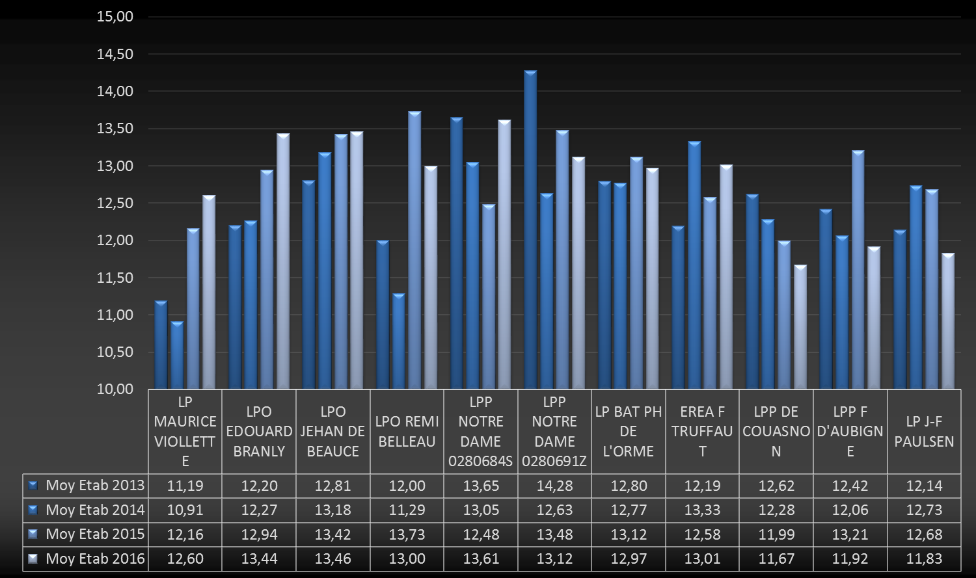
EVOLUTION DES MOYENNES PAR ETABLISSEMENT DU 28
Notes:
Fluctuations :
LPP COUASNON
LPP F D’AUBIGNE
LP JF PAULSEN

Slide 67
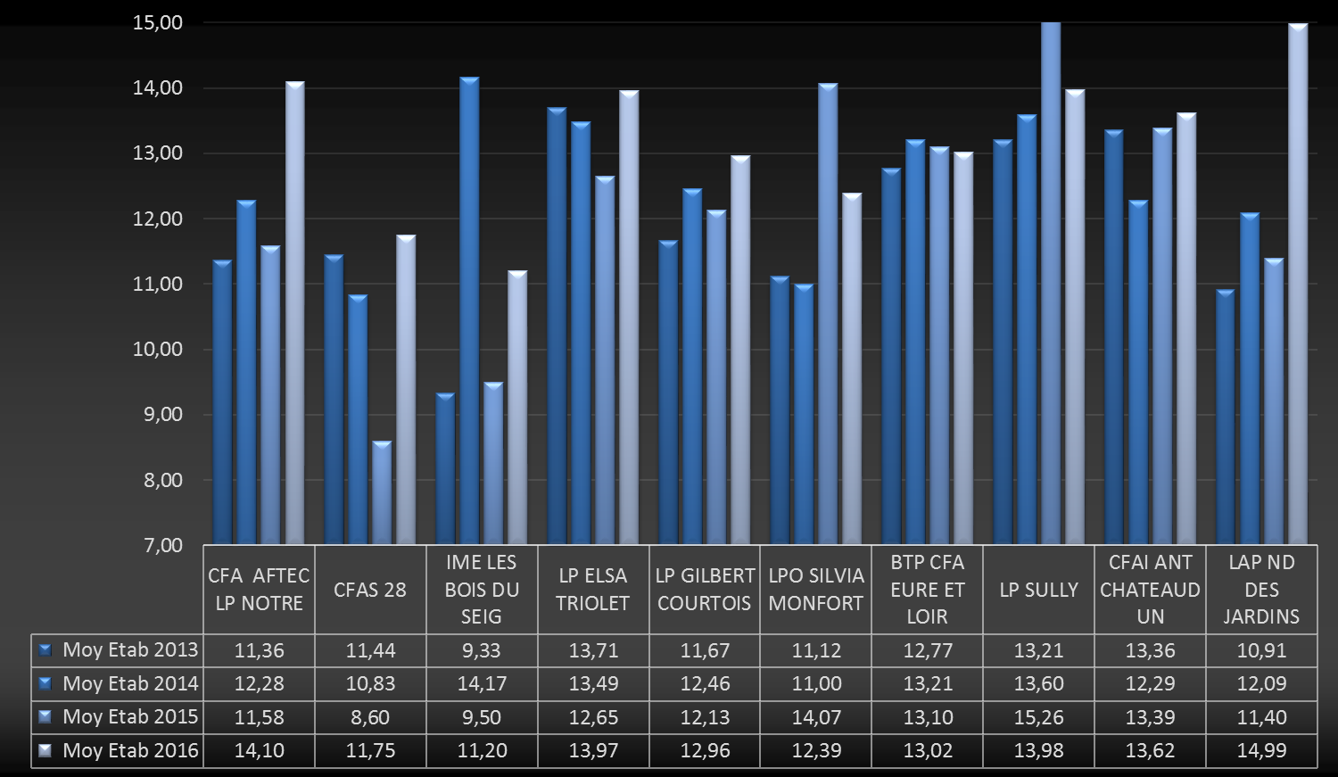
EVOLUTION DES MOYENNES PAR ETABLISSEMENT DU 28
Notes:
Fluctuations :
- CFA AFTEC LP NOTRE DAME
TRIOLET
LAP ND DES JARDINS

Slide 68
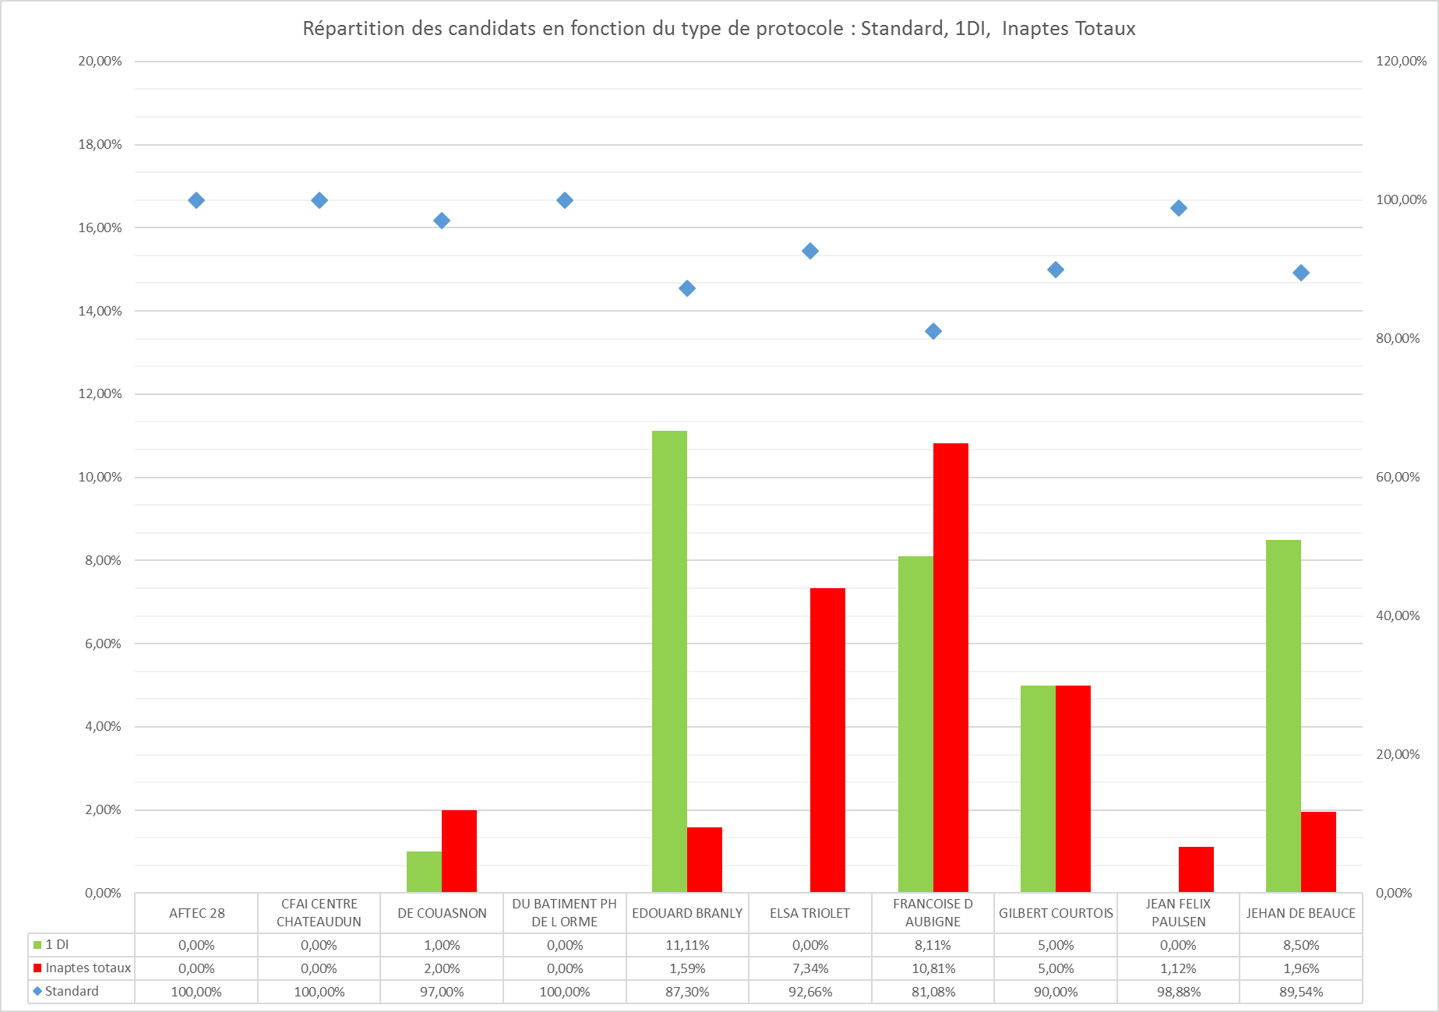
MA : 93,08%
MA : 4,05%
MA : 2,88%
Notes:
Pb inaptitude totale :
Elsa triolet
Françoise d’aubigne
Pb inaptitude partielle :
Branly
F D’aubigne
JEHAN de BAUCE
Pb protocole :
E BRANLY
F d’Aubigne
JEHAN DE BAUCE

Slide 69
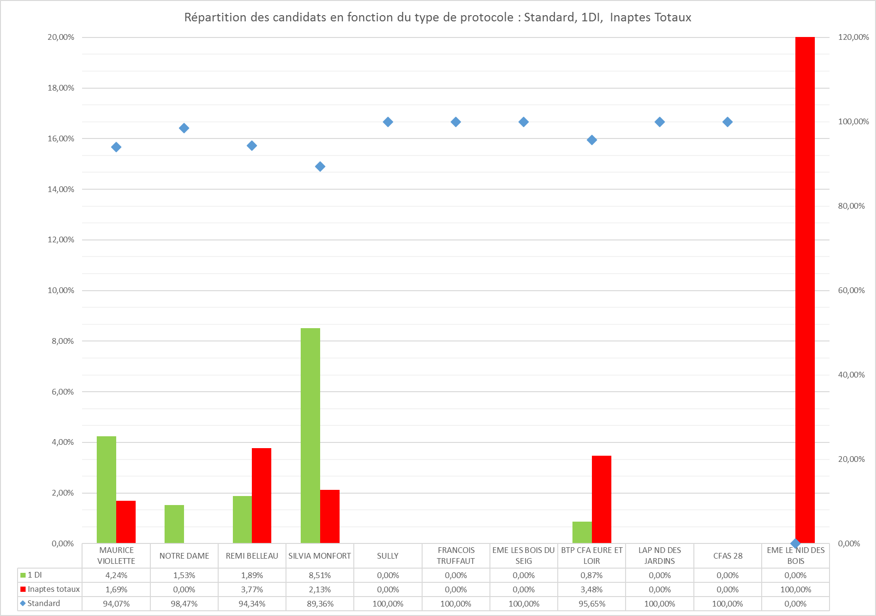
MA : 93,08%
MA : 4,05%
MA : 2,88%
Notes:
Pb inaptitude partielle :
SILVIA MONFORT
MAURICE VIOLETTE
Une attention particulière sur silvia monfort.

Slide 70
MOYENNES PAR ETABLISSEMENT DU 36
Notes:
Nous vous demandons d’utiliser un conseil d’enseignement en cette fin d’année pour analyser vos résultats et en tirer des conclusions si besoin en termes d’évolution de l’OF / OC et éventuellement des outils d’éval.
Indicateurs à analyser :
Moyennes eple et évolution depuis 3 ans cohorte
Moyenne par APSA et écarts filles / Garçons
Analyse des taux d’inaptitudes ( G/ F /APSA)
Taux d’absence
….
→ Impact lutte contre décrochage scolaire.
Etab en dehors de l’espace de confiance :
LPO PASTEUR
LPO ST SOLANGE

Slide 71
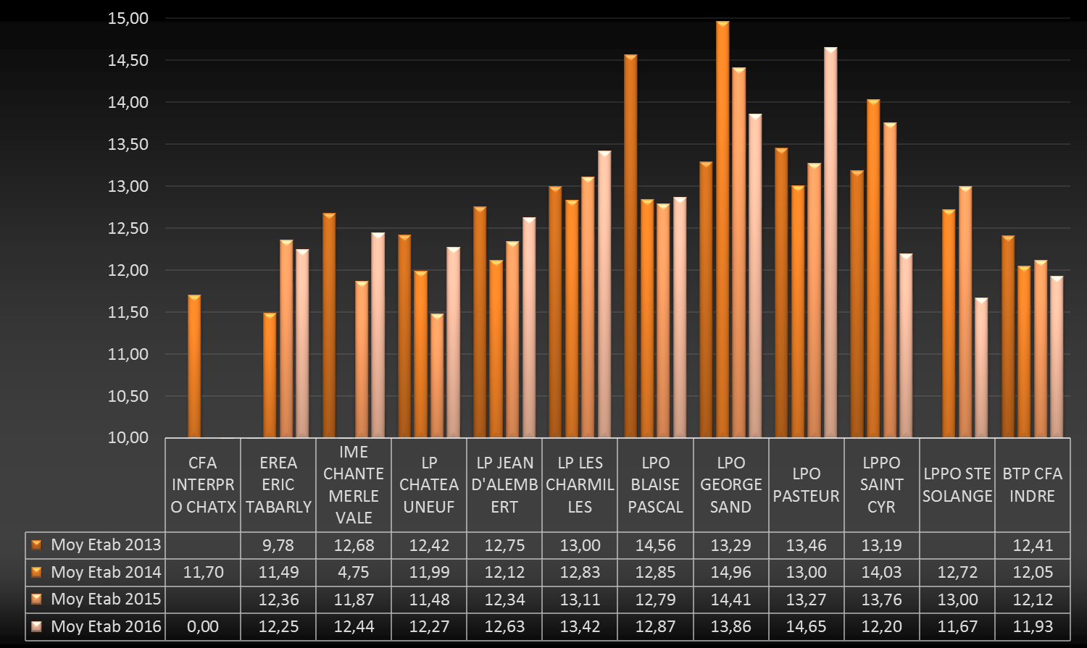
EVOLUTION DES MOYENNES PAR ETABLISSEMENT DU 36
Notes:
Fluctuations :
Pasteur ?
St Solange ?

Slide 72
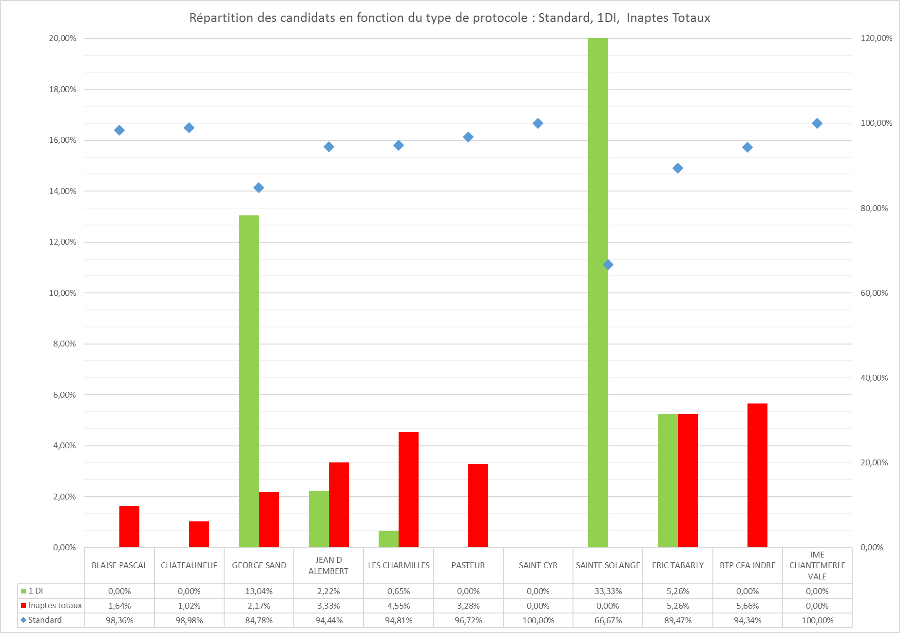
MA : 93,08%
MA : 4,05%
MA : 2,88%
Notes:
Pb Inaptitude partielle :
Georges sand
St SOLANGE
TABARLY

Slide 73
MOYENNES PAR ETABLISSEMENT DU 37
Notes:
En dehors de l’espace de confiance :
IME ST MARTIN DOUETS
LP BEAUREGARD à 11,62 mais mieux que l’année dernière 11,09 et encore mieux que l’année précédente à 9
CFA de la PROPRETE
LPO ST GATIEN
LPO ST MARTIN Limite sup
CFA CARTIF

Slide 74
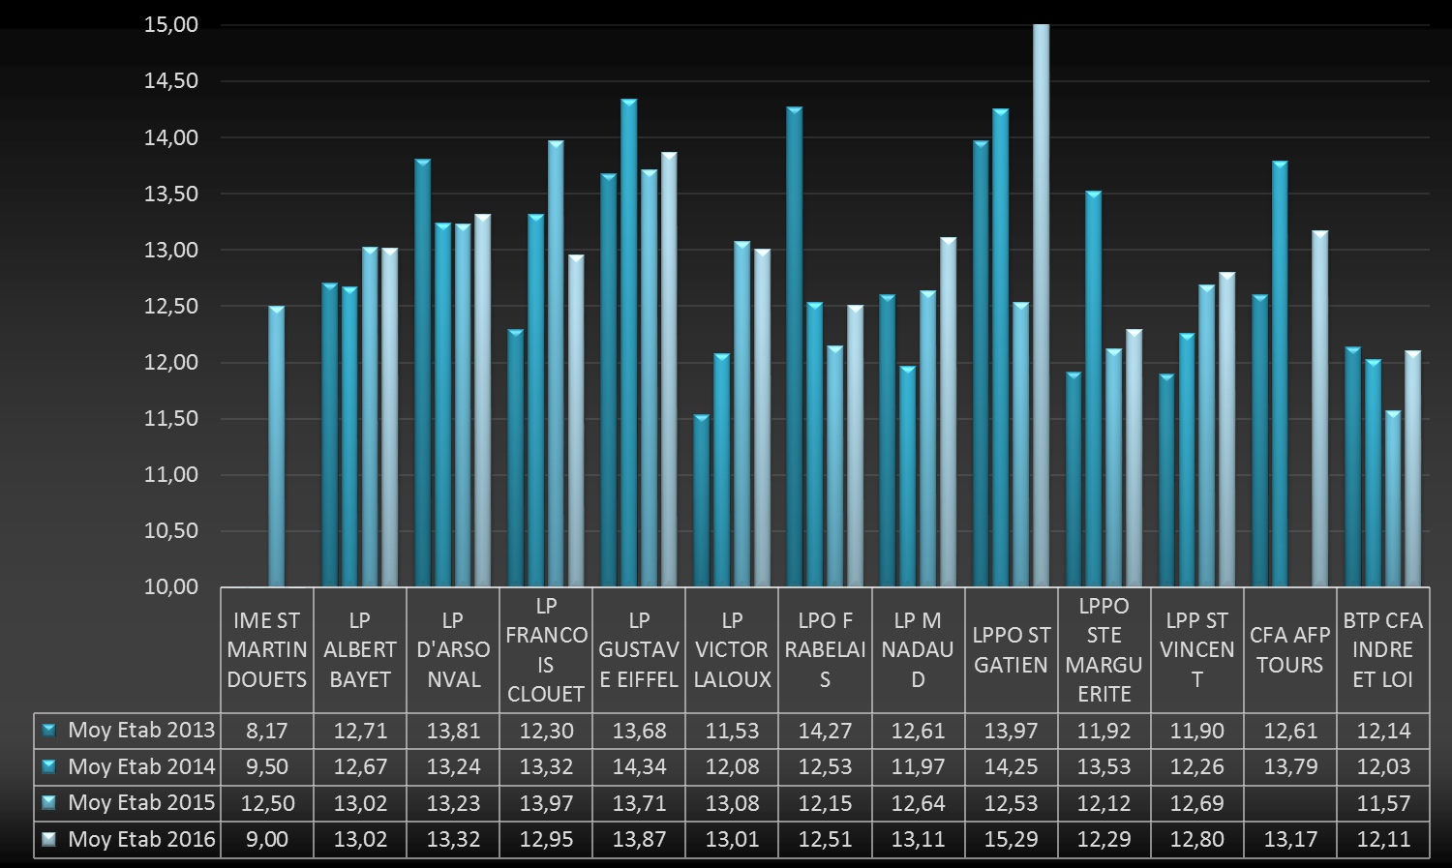
EVOLUTION DES MOYENNES PAR ETABLISSEMENT DU 37
Notes:
Fluctuation :
St GATIEN

Slide 75
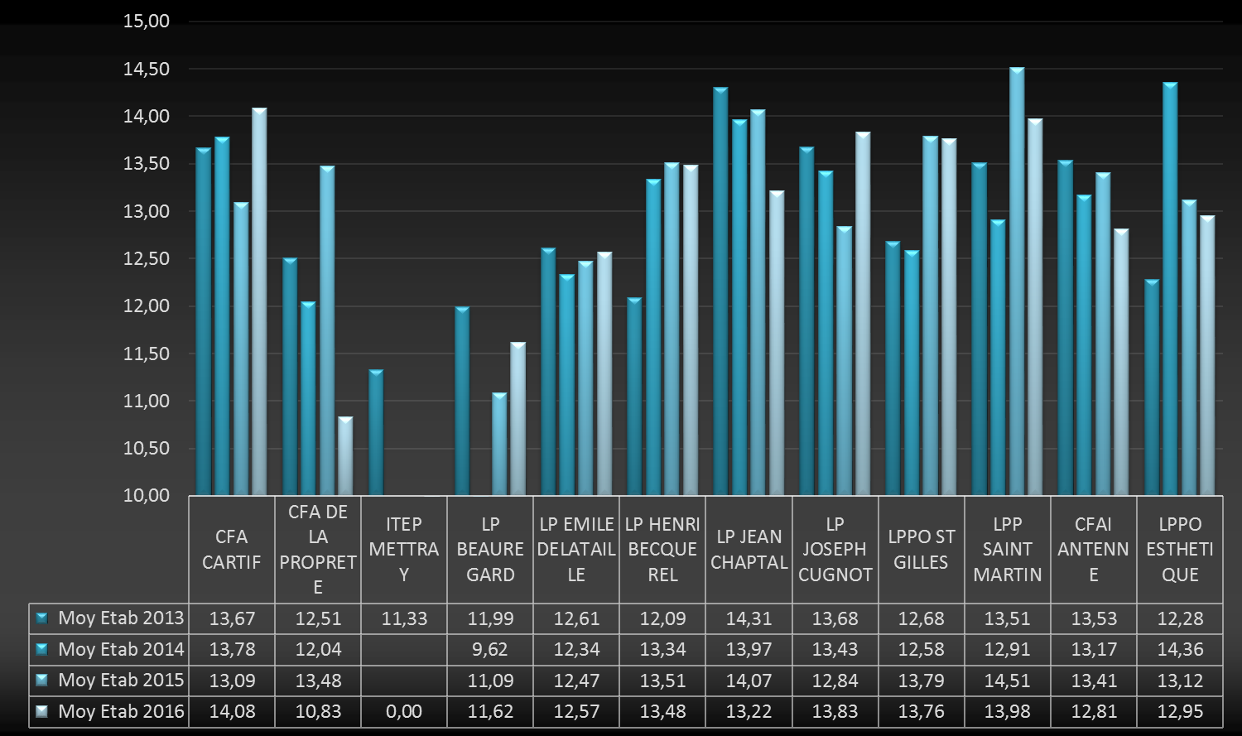
EVOLUTION DES MOYENNES PAR ETABLISSEMENT DU 37
Notes:
Fluctuations :
CFA CARTIF
Propreté

Slide 76
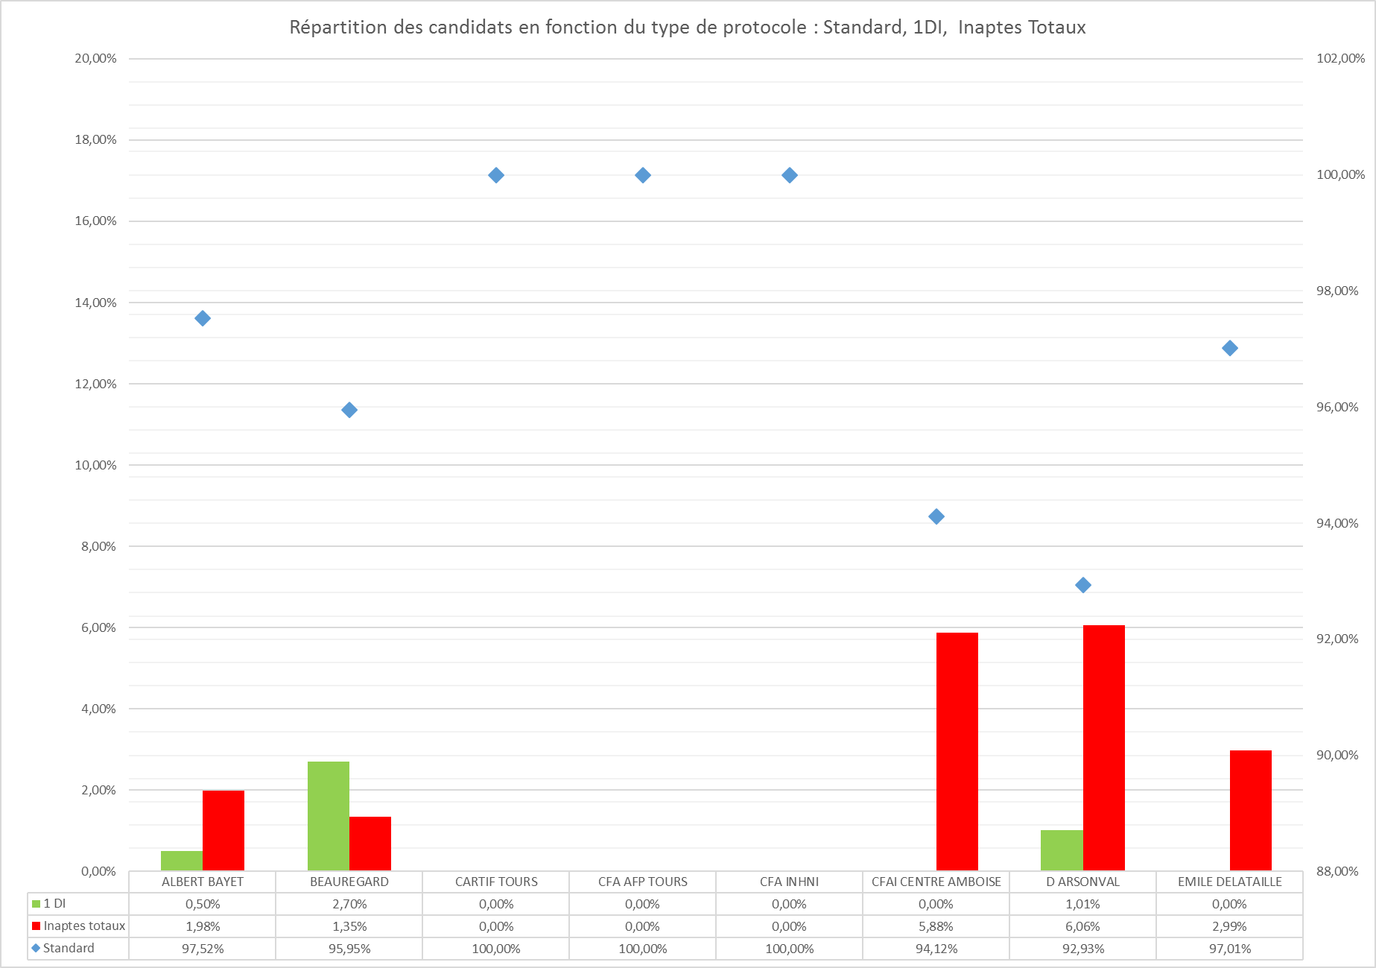
MA : 93,08%
MA : 4,05%
MA : 2,88%
Notes:
Pb Inaptes totales :
Arsonval

Slide 77
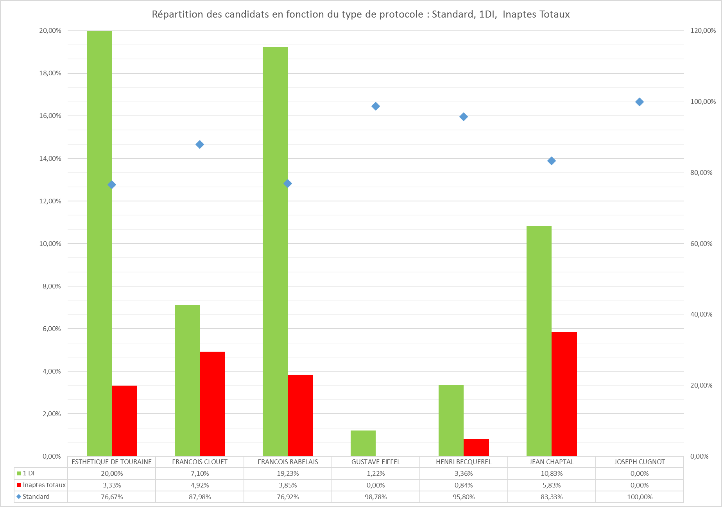
MA : 93,08%
MA : 4,05%
MA : 2,88%
Notes:
PB Inaptitude partielle :
- Esthétique de Touraine
François clouet
RABELAIS
Chaptal
Pb protocole :
Esthétique de Touraine
Rabelais
CHAPTAL

Slide 78
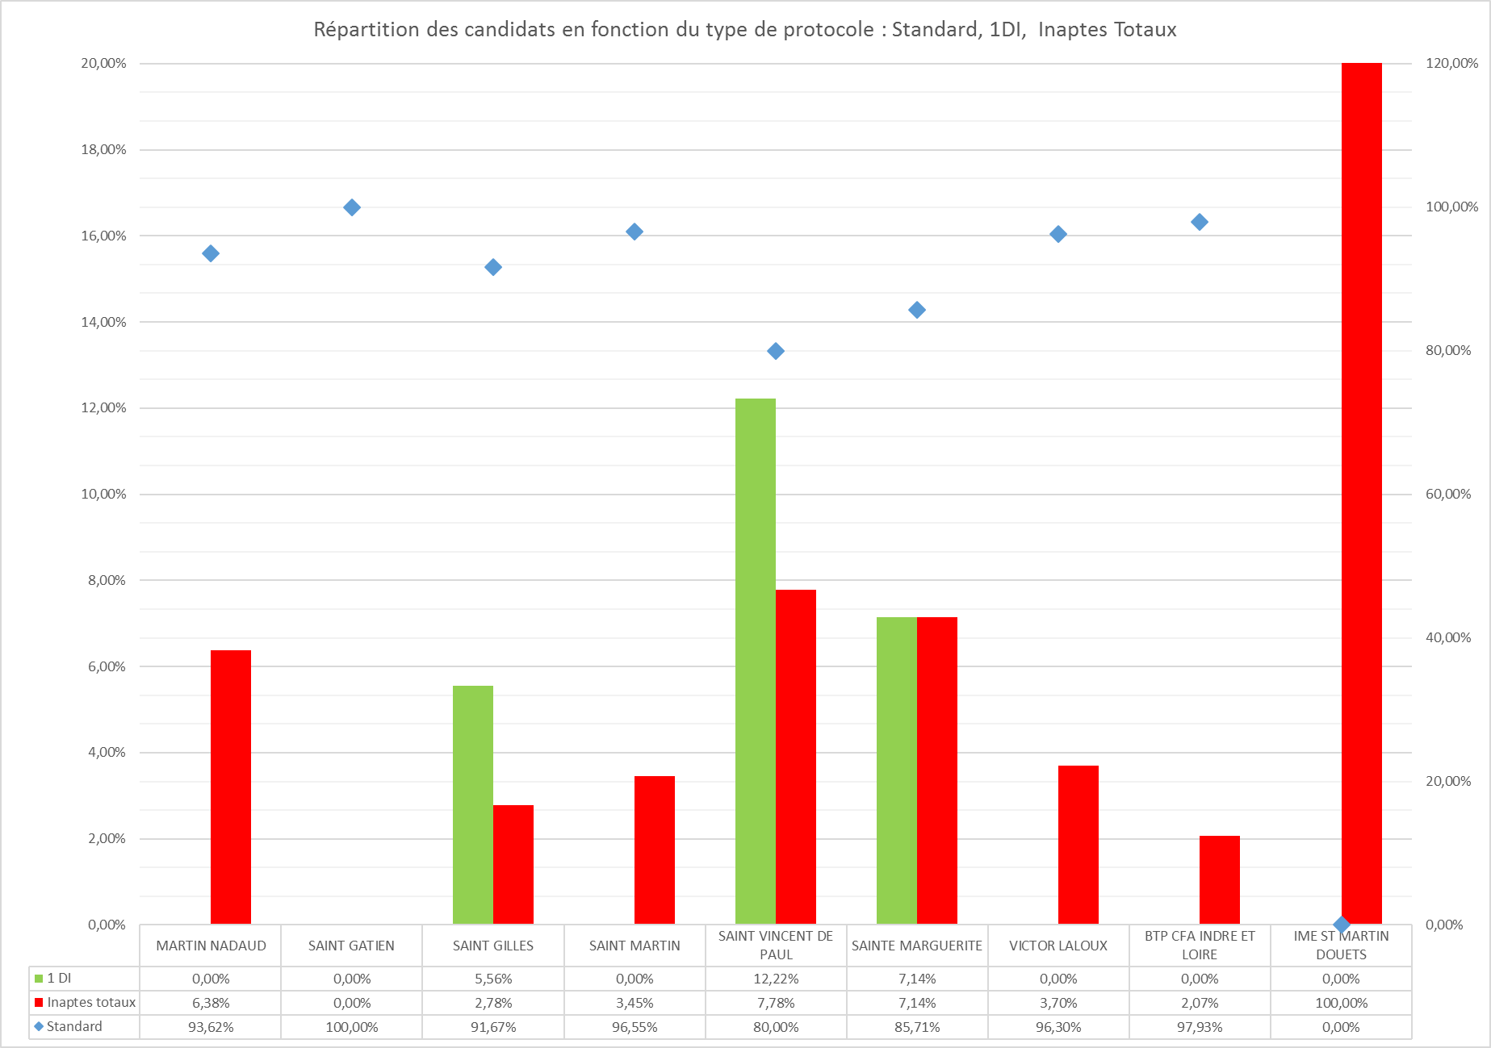
MA : 93,08%
MA : 4,05%
MA : 2,88%
Notes:
Pb Inaptitude totale :
MARTIN NADAUD
ST VINCENT DE PAUL
ST MARGUERITE
Pb inaptitude Partielle :
Saint Gilles
St Vincent de PAUL
St MARGUERITE
PB protocole :
- St VIENCENT
ST MARGUERITE

Slide 79
MOYENNES PAR ETABLISSEMENT DU 41
Notes:
En dehors de l’espace de confiance :
En dessous :
LPO ST JOSEPH
IME LES GROUET
CFAS 41

Slide 80
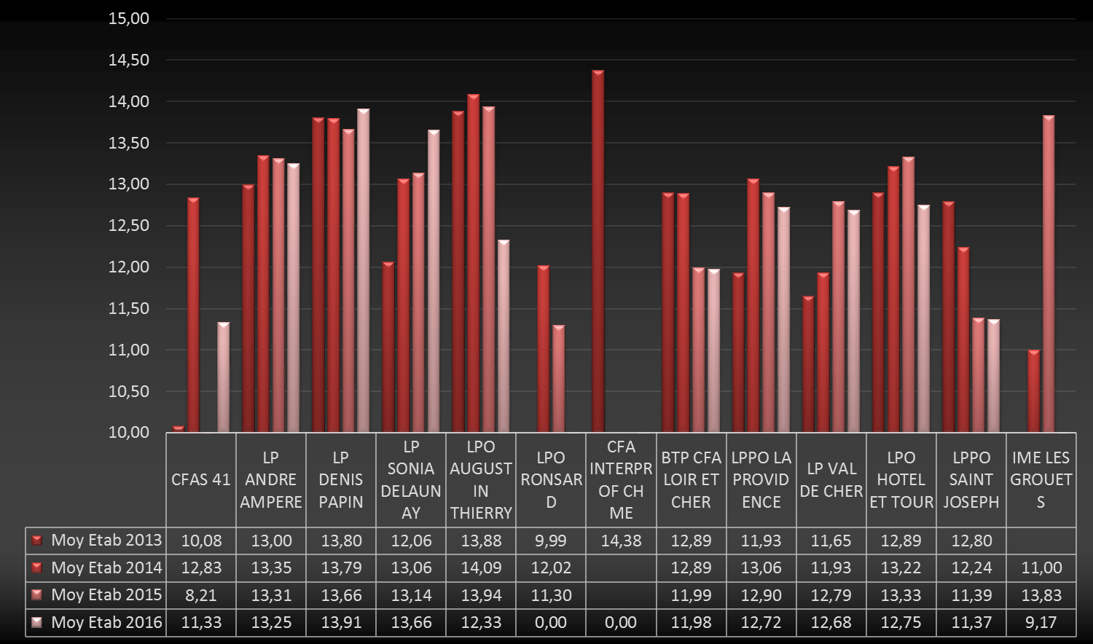
EVOLUTION DES MOYENNES PAR ETABLISSEMENT DU 41
Notes:
Fluctuation :
Augustin Thierry
LPPO St Joseph attention.

Slide 81
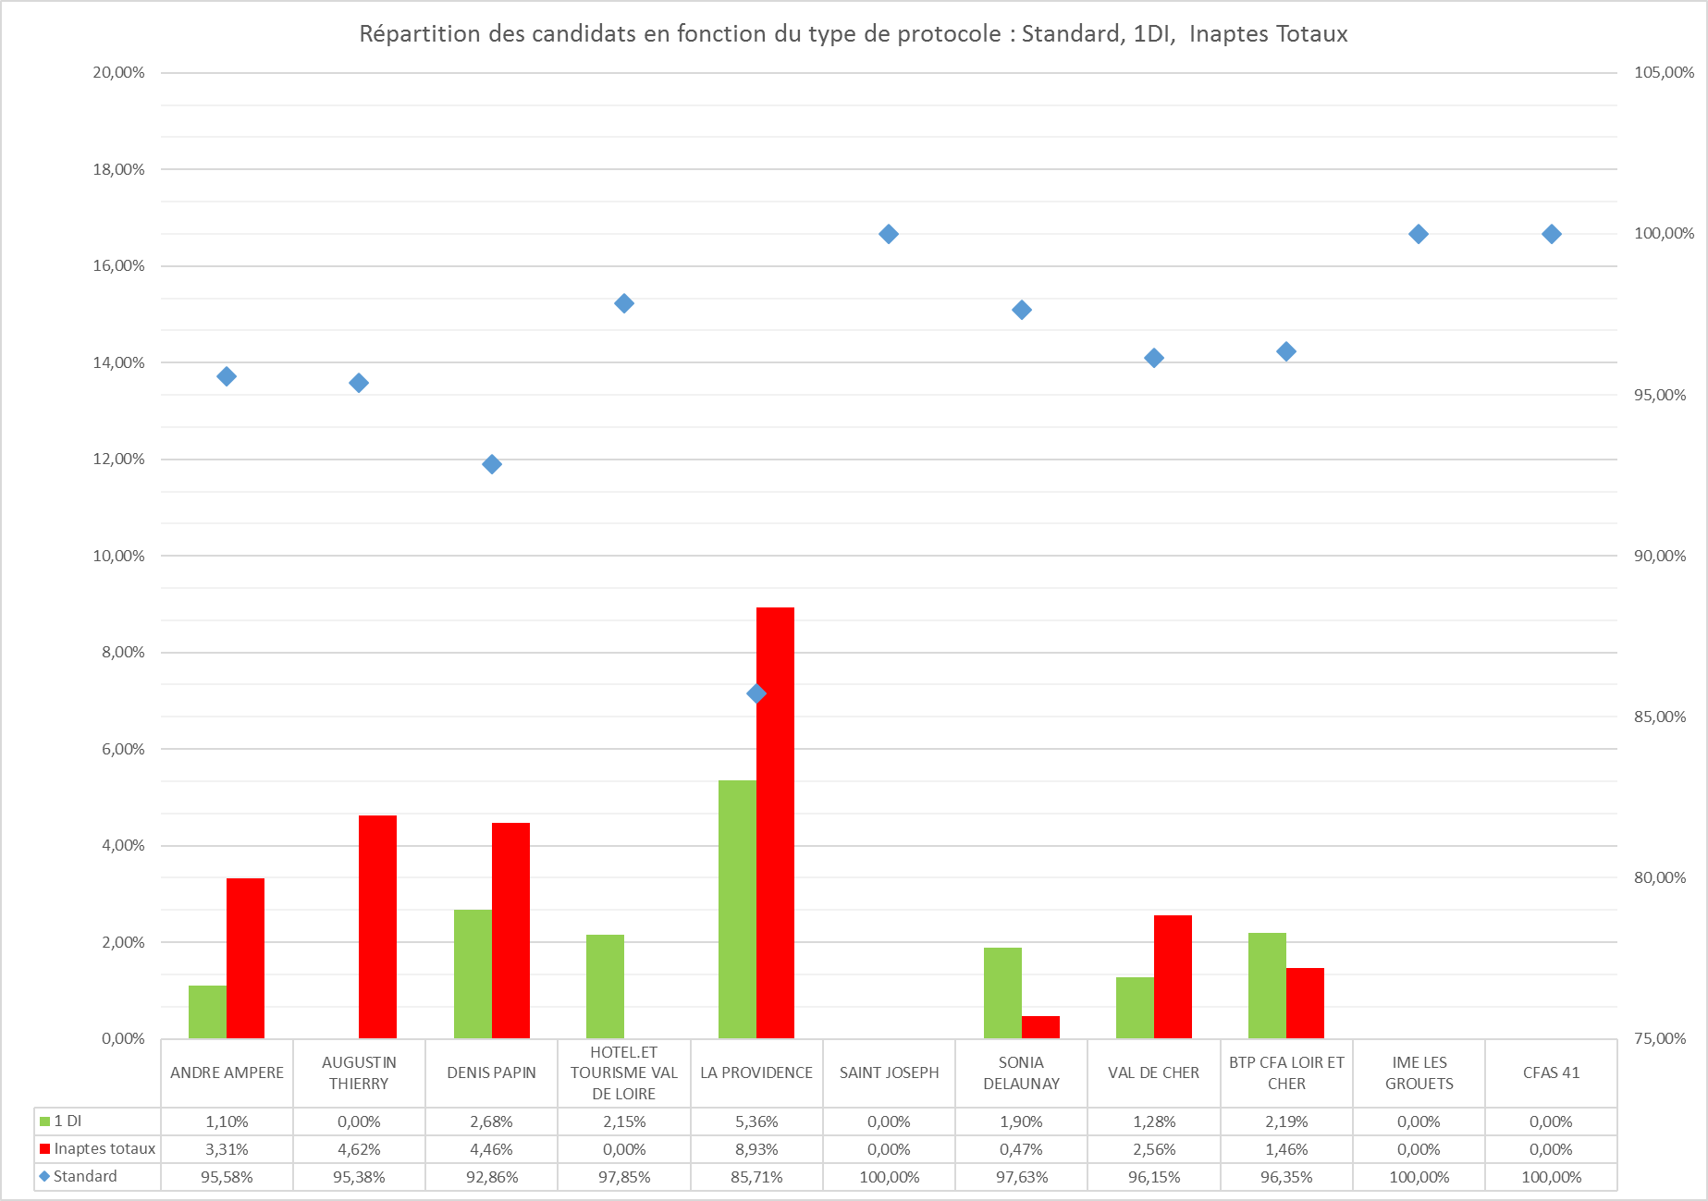
MA : 93,08%
MA : 4,05%
MA : 2,88%
Notes:
Pb inaptitude totale :
La providence
Pb inaptitude partielle :
La providence
Pb protocole :
La providence !!

Slide 82
MOYENNES PAR ETABLISSEMENT DU 45
Notes:
Nous vous demandons d’utiliser un conseil d’enseignement en cette fin d’année pour analyser vos résultats et en tirer des conclusions si besoin en termes d’évolution de l’OF / OC et éventuellement des outils d’éval.
Indicateurs à analyser :
Moyennes eple et évolution depuis 3 ans cohorte
Moyenne par APSA et écarts filles / Garçons
Analyse des taux d’inaptitudes ( G/ F /APSA)
Taux d’absence
….
→ impact lutte contre décrochage scolaire.
Etablissements en dehors de l’ espace de confiance :
CFA Aglo (effectif ?)
CFA CREAI (effectif ?)
IME CHANTEMERLE (effectif ?)

Slide 83
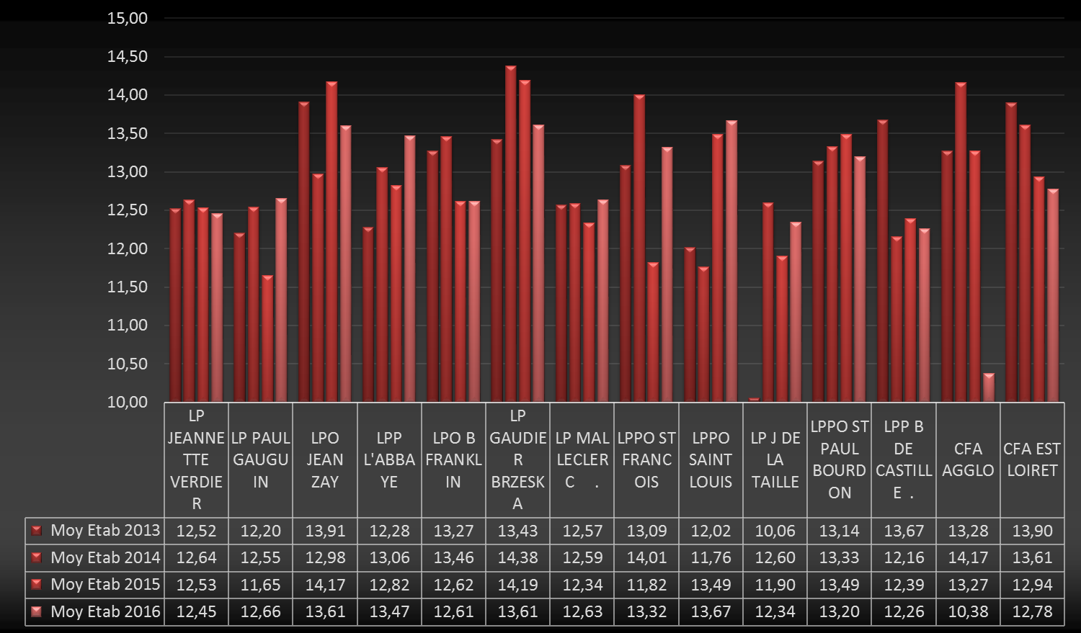
EVOLUTION DES MOYENNES PAR ETABLISSEMENT DU 45
Notes:
Des fluctuations à analyser / Cohorte et à l’évolution des CAP BEP de l’établissement.
CFA Aglo ?

Slide 84
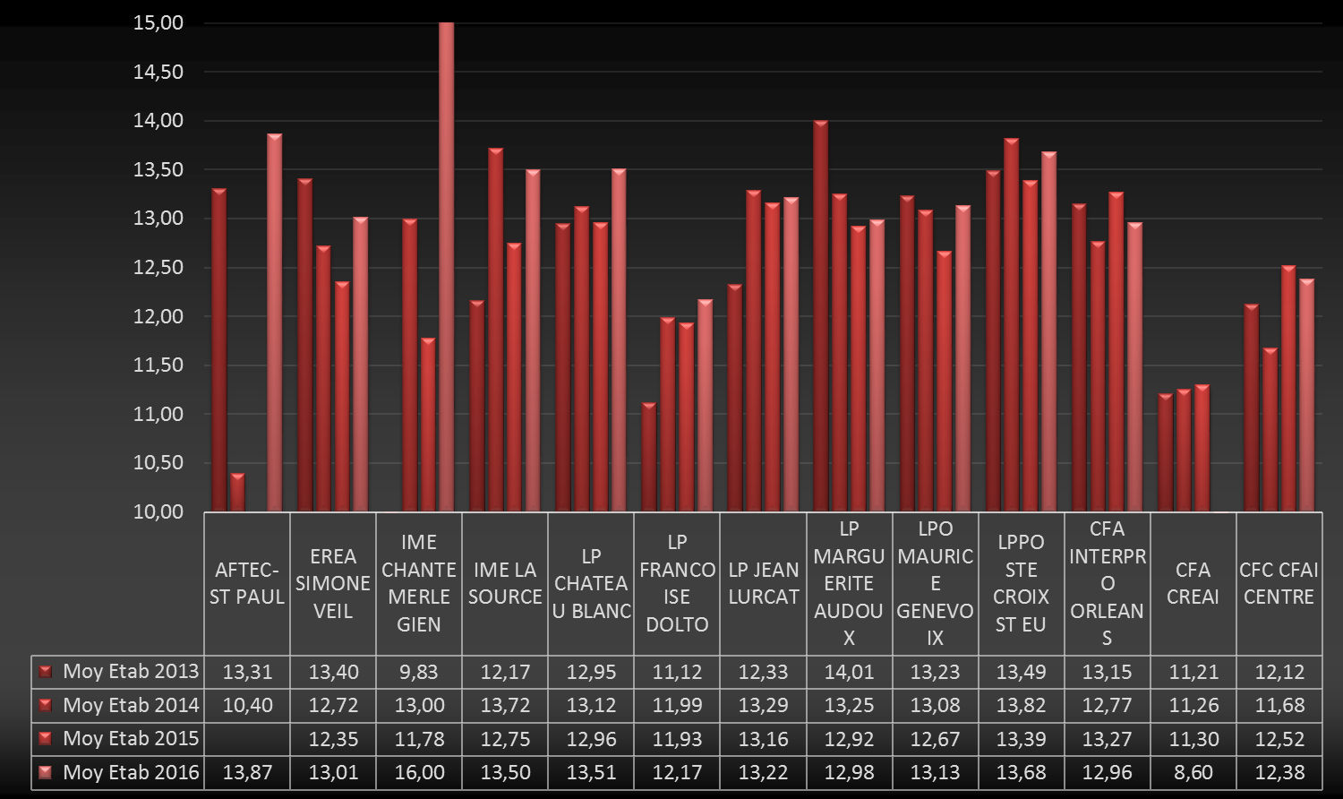
EVOLUTION DES MOYENNES PAR ETABLISSEMENT DU 45
Notes:
IME CHANTEMERLE

Slide 85
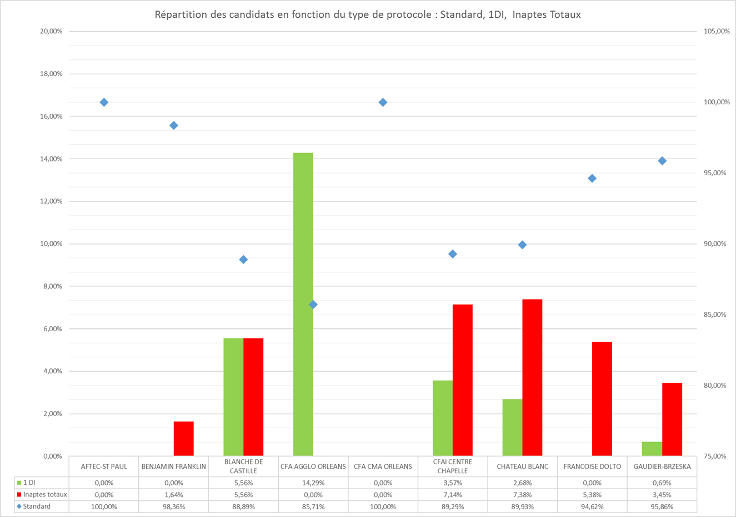
MA : 93,08%
MA : 4,05%
MA : 2,88%
Notes:
Disp total =
CFAI Centre chapelle
Château blanc
PB Disp Partiel :
Blanche de Castelle
CFA AGLO
Pb Protocole :
Blanche de Castelle
CFA AGLO
CFA centre chapelle

Slide 86
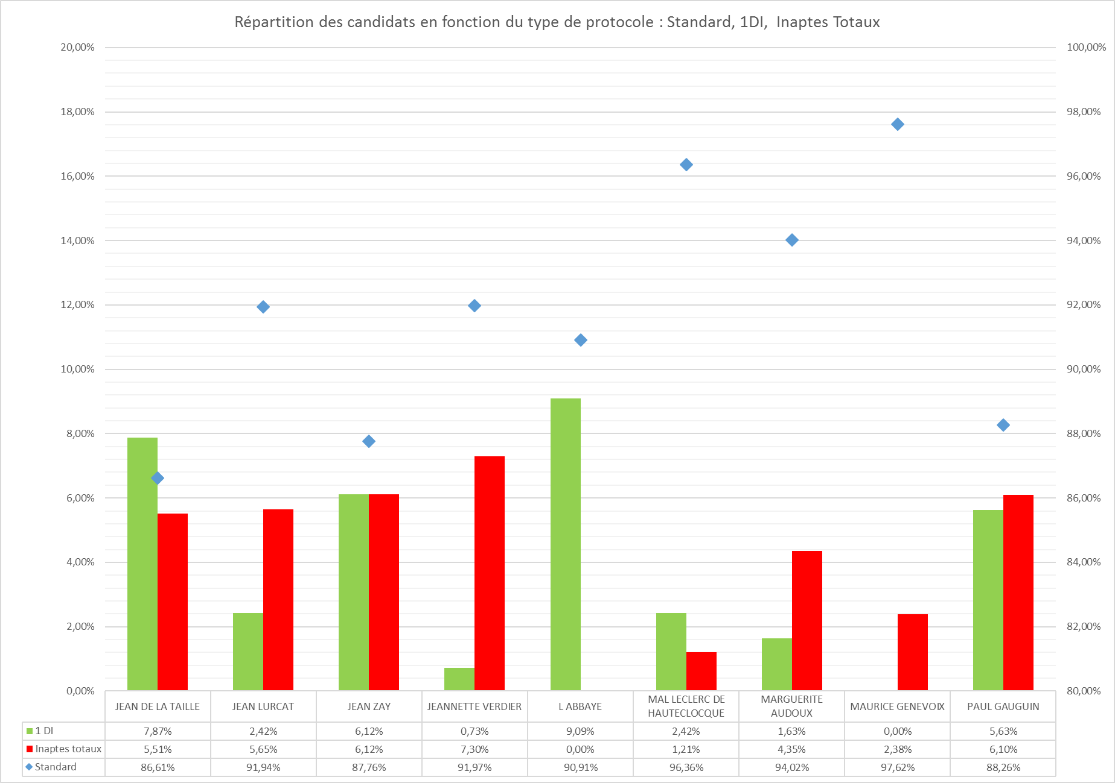
MA : 93,08%
MA : 4,05%
MA : 2,88%
Notes:
PB disp total :
Jeannette verdier
Jean ZAY
Paul GAUGUIN
Pb disp partielle :
Jean de la Taille
Jean ZAY
LABBAYE
Paul GAUGUIN
Pb Protocole :
Jean de la Taille
Jean ZAY
Paul GAUGUIN

Slide 87
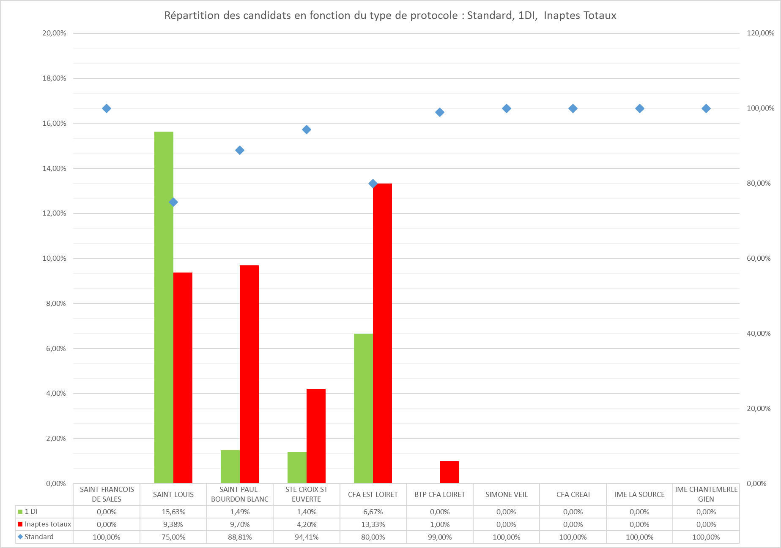
MA : 93,08%
MA : 4,05%
MA : 2,88%
Notes:
Pb Inapte total :
St LOUIS
ST Paul BOURDON BLANC
CFA EST LOIRET
Pb Inapte partiel :
ST LOUIS
CFA EST LOIRET
Pb protocole :
ST LOUIS
CFA du loiret.

